Slide 1
总体情况
01. 概 述
本报告中所列数据的统计期限自2023年1月1日起至2023年12月31日止。如对本报告有任何疑问，请与滕州市综合行政执法局宣传科联系。
地址：滕州市善国北路107号；邮编：277599；电话：0632-5878001

Slide 2
02.政府信息公开工作开展情况
滕州市综合行政执法局按照“公开是原则，不公开是例外”的总体要求，立足综合行政执法和城市管理工作实际，建立完善政府信息公开制度机制，明确公开范围、方式和程序，充分发挥政务公开网、门户网站、“滕州城管”微信公众号等平台作用，对相关政府信息进行公开，方便市民群众全面了解相关信息，强化了市民的监督力度。
2023年，滕州市综合行政执法局在官方网站更新工作动态信息346条，通知公告17条，公开文件和有关事项68条；发布、推送微博109条；推送微信公众号发布图文信息289条；信息公开网站更新信息161条。

Slide 3
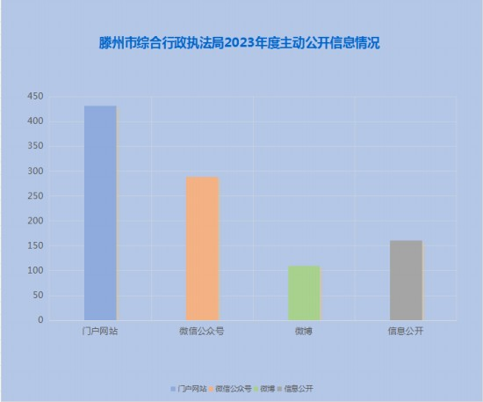
滕州市综合行政执法局信息公开数据情况
工作动态 | 部门文件 | 信息公开网站更新信息 | 依申请公开
346 | 85 | 161 | 1

Slide 4
03.依申请公开情况
2023年市综合行政执法局共接到依申请公开信息1件，已按要求按时办结回复，与去年相比数量有所减少。
04.政府信息管理
结合工作实际，及时更新政府信息主动公开目录，把责任压实到具体科室、个人，按照信息公开时限要求，及时上传、公开相关信息，坚决避免存在空白和不按时更新栏目，确保政府信息公开质量。严格执行政府信息公开保密审查制度，明确审查工作程序和责任，坚持“谁审查谁负责”“先审核后公开”和“一事一审”原则，对拟公开的政府信息进行严格的保密审查，严格禁止未经审查和批准的政府信息对外公开。

Slide 5
05.建议提案办理公开情况
06.政府信息平台建设情况
2023年共承办滕州人大代表建议6件、滕州政协提案20件，已全部办理完毕。
认真落实政府网站集约化建设要求，强化对局网站、“滕州城管”微信公众号、视频号、微博等信息平台管理维护，配备专职人员负责信息的审核、上传、更新等工作，“滕州城管”微信公众号关注人数达到5984人；加大政府信息发布力度，提高便民服务信息推送比例，以市民喜闻乐见的形式展示综合执法和城市管理工作，不断提升群众获取政府信息的便利度和幸福感。

Slide 6
门户网站
微 信
微 博
政务公开栏
政府信息公开的收费及减免情况
2023年，未发生政府信息公开收费问题，未发现有擅自增加收费的项目、扩大收费范围的行为。

Slide 7
因政府信息公开申请引发行政复议及提起行政诉讼情况
市综合行政执法局严格按照政务信息公开工作要求，主动公开相关政府信息，及时回应公民申请，未发生因政府信息公开申请引发行政复议及提起行政诉讼的情况。
政府信息公开存在的问题及改进方向
主要问题
政府信息公开内容和公开形式不够丰富、重点领域信息公开不够全面，政策解读内容还需完善，依申请公开工作还需进一步规范。
改进方向
一是丰富政府信息公开形式。在用好常规公开形式的基础上，多使用图表、视频、音频等市民群众喜闻乐见的政府信息公开形式，全面掌握重点领域信息内容，确保重点领域信息公开质量。二是加大政策解读力度。充分发挥音、视频等媒介作用，细化对政策内容的剖析解读，方便市民群众了解。三是推动依申请公开规范运行。制定严谨规范的依申请公开办理流程，确保“登记-审核-办理-答复-归档”各环节依法依规、无缝衔接。

